Slide 1
Špeciálna základná škola s VJM, Hviezdoslavova 24, Rimavská Sobota
Kivándorlás
a 19. – 20. század fordulóján
Történelem – 7. osztály

Slide 2
Kivándorlás Amerikába
A XIX-XX. század fordulóján egymillió honfitársunk hagyta el a Monarchiát, hogy boldogulását Amerikában keresse. Angolul nem tudó zsellérek, cselédek az utolsó fillérjeiket összekuporgatva vonat- és hajójegyet váltottak, és elindultak egy ismeretlen világba. Az álmok azonban igen messze álltak a valóságtól.
A kivándorlók többsége gyárakban, bányákban kezdett dolgozni. A többség kitartó munkával megtalálta a számításait. Aki meg nem, az visszavándorolt az óhazába.
A kivándorlók többsége a fiatalabb korosztályhoz tartozott.

Slide 3
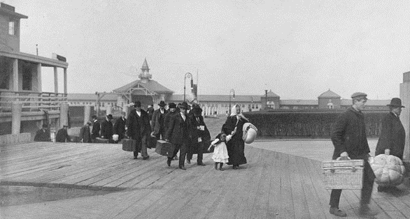
Tömeges kivándorlás

Slide 4
Úton az álomországba
A legtöbb kivándorlónak először vonattal el kellett jutnia Fiumébe. Sokukat tolvajok, zsebmetszők már a vonaton kiraboltak.
A kivándorlók véget nem érő hosszú sorokban kis faládával, vállukra vetett batyuval vonultak fel a hajóra, és az indulás pillanatában a fedélközben 1200 torok énekelte könnyezve: "Hazádnak rendületlenül...".
A kivándorlók , szegények lévén a fedélközben kaptak szállást igen nyomorúságos körülmények között.
Beszélgetés közben az Amerikában járatosak jó tanácsokkal látták el az újakat.

Slide 5
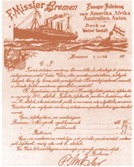
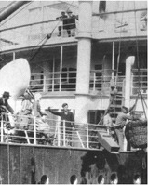
Az Egyesült Államokba hajóutat kínáló cég reklámja 1900-ból

Slide 6
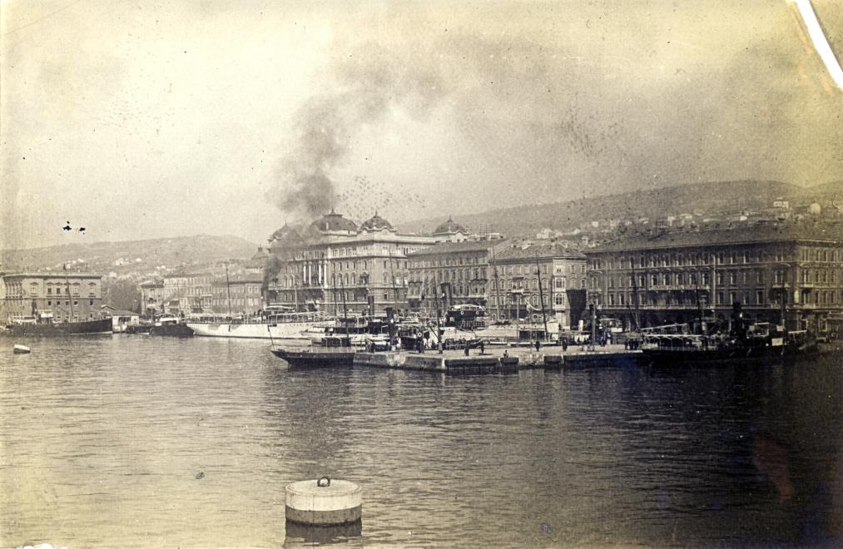
Forrás: Fortepan

Slide 7
A szlovákok kivándorlása
A parasztság végleges elvándorlása a mostoha hegyvidékről nem újkeletű. Nem a kivándorlással kezdődött. A 18. század során ezerszámra hagyták ott megyéjüket a szlovák családok.
Szlovákia területén kívül mintegy 56 községben telepedtek le szlovák favágók és szénégetők.
Az északi hegyvidék lakóinak többsége járt az Alföldre (Magyarországra) idénymunkára.

Slide 8
A drótosok a hegyi lakosság legszegényebb köreiből származtak. Jellegzetes szlovák mesterség volt.
Házakat járva konyhaedényeket javításával foglalkoztak.
Beutazták egész Európát és Oroszországot.
A drótosok néha 2 – 3 évre is eltávolodtak otthonról. Több világgá ment drótosból gazdag vállalkozó lett.
A parasztság tömeges elvándorlásávan vezető szerepet játszott az eladósodás, akik uzsorások karmaiba kerültek.
Szállóigéívé vált az „árvai éhség“, mikor a megyében az 1870 – 90–es években százával haltak meg felnőttek és gyerekek élelemhiány miatt.

Slide 9
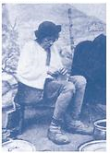
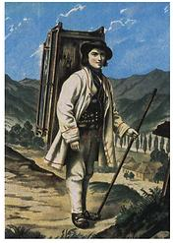

Slide 10
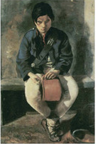
A házaló drótos kézműves munka közben

Slide 11
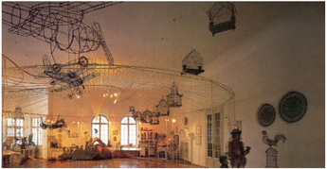
A Zsolna melletti Budatin várában van a világon az egyetlen drótos-múzeum

Slide 12
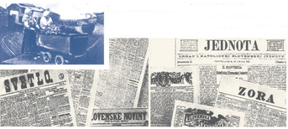
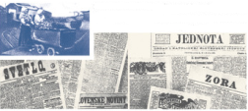
A szlovák nők Amerikában a bányában is dolgoztak A szlolvákok ujságai Amerikában

Slide 13
A szlovákok az Egyesült Államokban megalapították a Szlovák Ligát. Feladata volt egyesíteni a szlovákokat Amerikában és támogatni a szlovák nemzeti mozgalmat Magyarországon.

Slide 14
Feladat: A világ térképe alapján keresd meg hová vándoroltak ki a 19. – 20. században az Osztrák Magyar Monarchia lakosai!

